Slide 1
表达式注入攻击
高鑫 杨潇 袁昊

Slide 2
Ognl表达式注入绕过检测的方法
对payload中敏感字符进行编码（unicode编码）

Slide 3
Ognl表达式注入payload编写的两种模式
第一步将_memberAccess变量中的allowStaticMethod设置为true
_memberAccess[‘allowStaticMethodAccess’]=true
第二步将上下文中的xwork.MethodAccessor.denyMethodExecution设置为false
context[‘xwork.MethodAccessor.denyMethodExecution’]=false
第三步执行攻击代码

Slide 4
Ognl表达式注入payload编写的两种模式
第一步使用SecurityMemberAccess的父类DefaultMemberAccess对象覆盖SecurityMemberAccess对象，从而达到绕过SecurityMemberAccess的限制
#_memberAccess=@ognl.OgnlContext@DEFAULT_MEMBER_ACCESS
第二步执行攻击代码

Slide 5
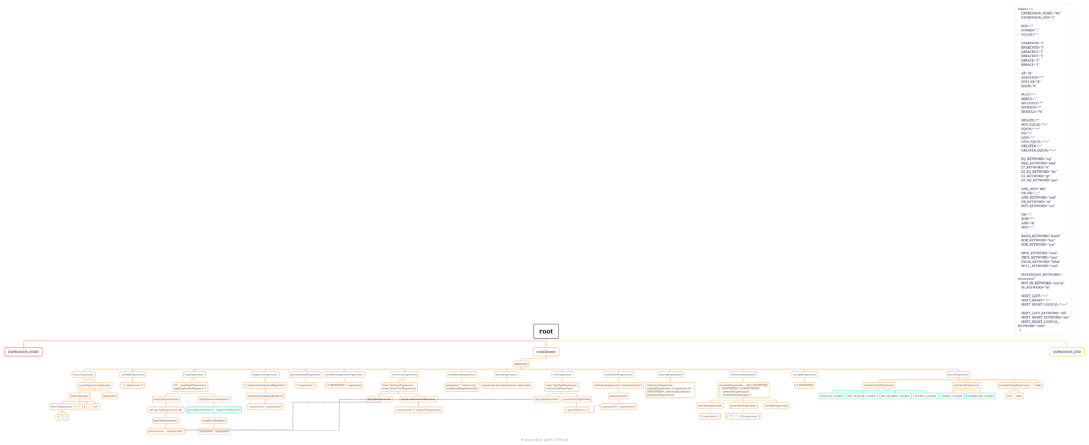
Ognl表达式bnf

Slide 6
Ognl.bnf存在的问题
Ognl表达式中存在很特殊的语法
如果在OGNL表达式后面加上带括号的表达式，括号前面没有点，OGNL将尝试将第一个表达式的结果视为另一个要求值的表达式，并将带括号表达式的结果用作该求值的根对象。第一表达式的结果可以是任何对象；如果它是AST，OGNL假设它是表达式的解析形式，并简单地解释它；否则，OGNL将获取对象的字符串值，并解析该字符串以获得要解释的AST。
例如：#fact(30)
防止与方法调用混淆可以写成（#fact)(30)

Slide 7
Ognl.bnf存在的问题
实例：
(#context[‘xwork.MethodAccessor.denyMethodExecution’]=#vccc)(#vccc=new java.lang.Boolean(“false”))
#context[‘xwork.MethodAccessor.denyMethodExecution’]=false

Slide 8
谢谢大家!

